Slide 1
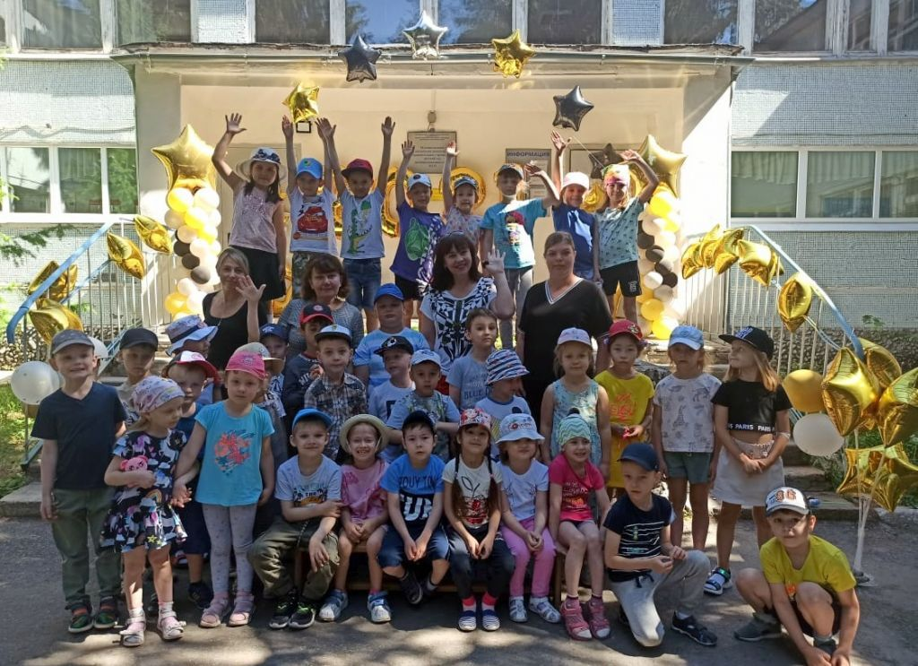
Вас приветствует
МАДОУ – детский сад комбинированного вида № 115 !

Slide 2
Новый закон «Об образовании в РФ» № 273 –ФЗ ОТ 29.12.2012
Структура системы образования включает следующие уровни общего образования(глава 2, статья 10):
Дошкольное образование
Начальное общее образование
Основное общее образование
Среднее общее образование

Slide 3
ФГОС ДО-навигатор в мире детства для родителей и воспитателей

Slide 4
Реализуемые образовательные программы
Основная образовательная программа дошкольного образования
МАДОУ – детского сада комбинированного вида № 115
Адаптированная основная образовательная программа дошкольного образования
МАДОУ – детского сада комбинированного вида № 115

Slide 5
Программы разработаны на основе ФГОС ДО и с учетом
Обязательная часть:
Примерная основная образовательная программа ДО;
Примерная адаптированная основная образовательная программа ДО;
Примерная рабочая программа воспитания ОО;
Специальные программы для детей с ОВЗ.
Часть, формируемая участниками образовательных отношений:
парциальная программа
«СамоЦвет»

Slide 6
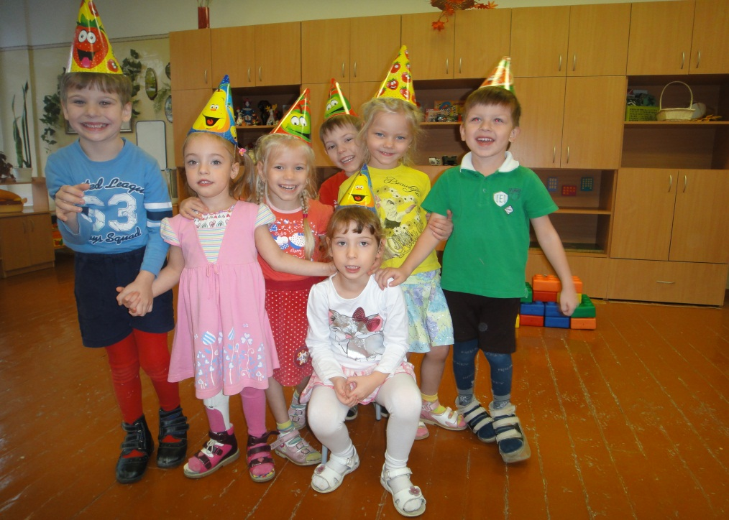
В детском саду функционирует 6 групп:
2 группы общеразвивающей направленности
4 группы компенсирующей направленности

Slide 7
«Цель воспитания – научить наших детей обходиться без нас» Эрис Лягувэ

Slide 8
Основные направления развития детей
физическое
социально-коммуникативное
Познавательное, речевое
художественно-эстетическое
Художественно-эстетическое
Социально-коммуникативное
Речевое
Познавательное

Slide 9
Развитие в русле ведущих видов детской деятельности
Игровая
Трудовая
Познавательно-исследовательская
Продуктивная
Музыкально-художественная
Чтение
Коммуникативная

Slide 10
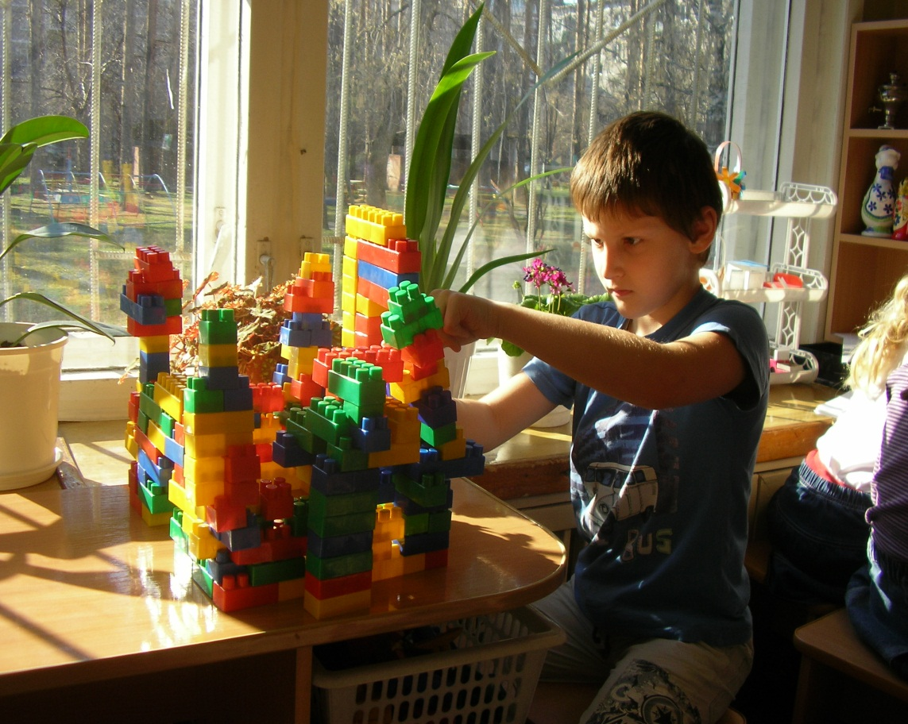
Игровая деятельность: сюжетные, строительные

Slide 11
Любимые игры детства

Slide 12
Театрализованные игры

Slide 13
Дидактические игры

Slide 14
Познавательно-исследовательская деятельность: наблюдения, опыты

Slide 15
Ежедневная встреча с книгой- чтение, рассматривание

Slide 16
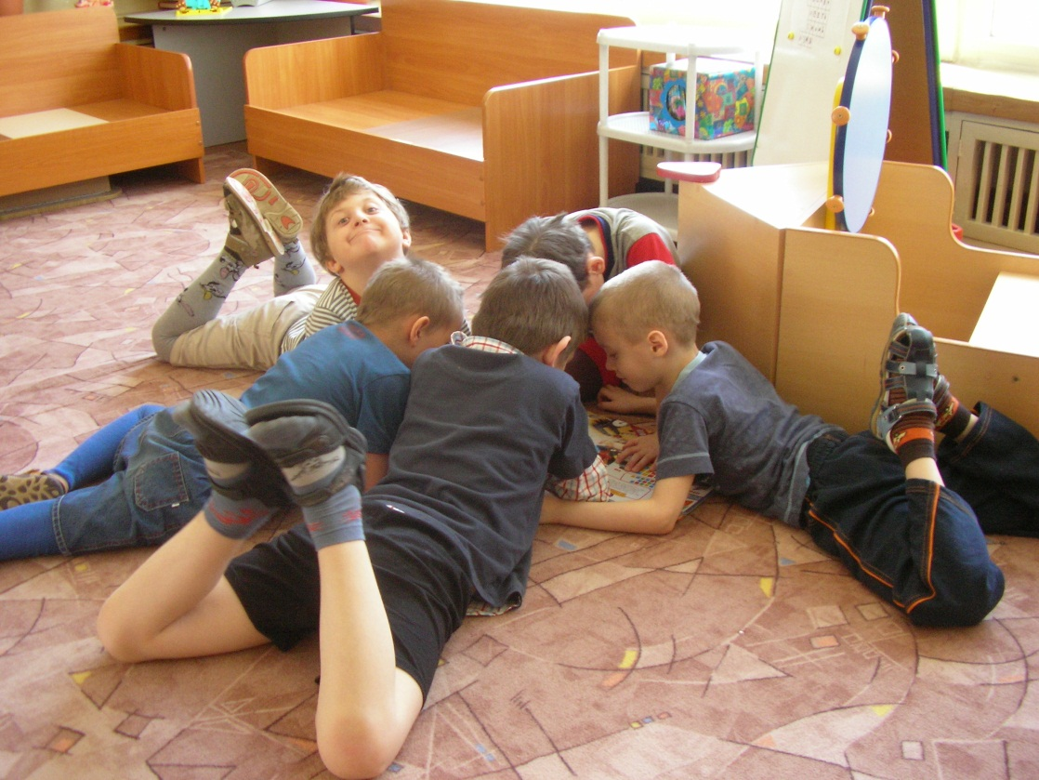
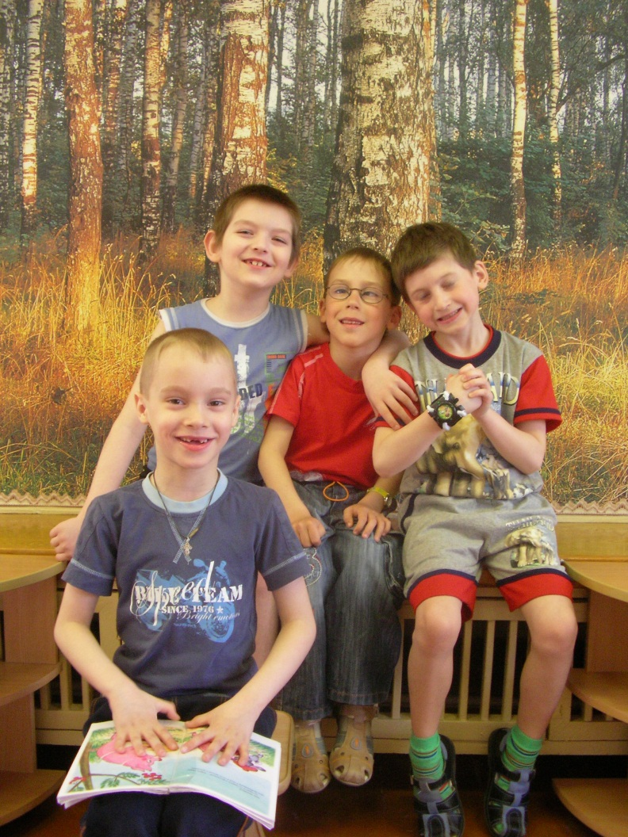
Коммуникативная деятельность

Slide 17
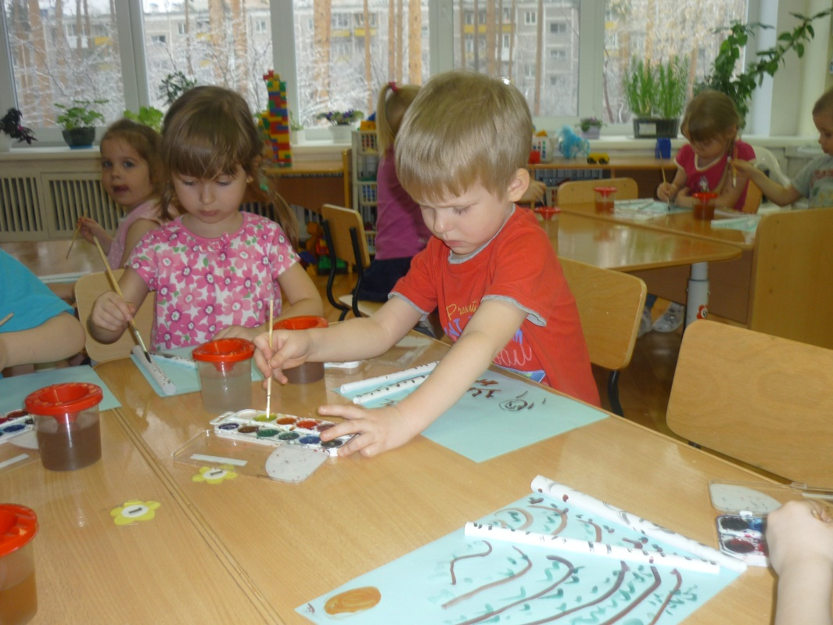
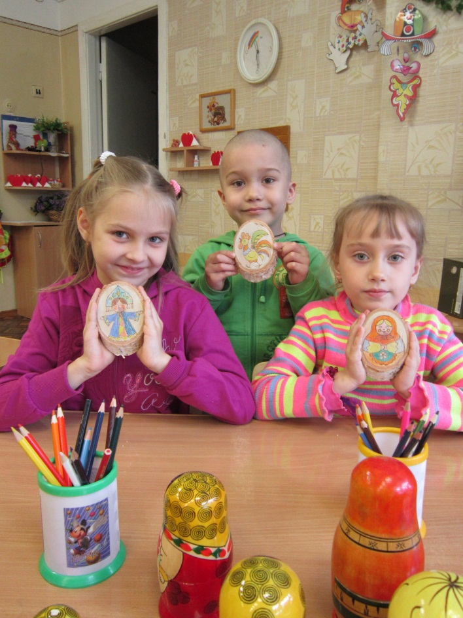
Продуктивная деятельность

Slide 18
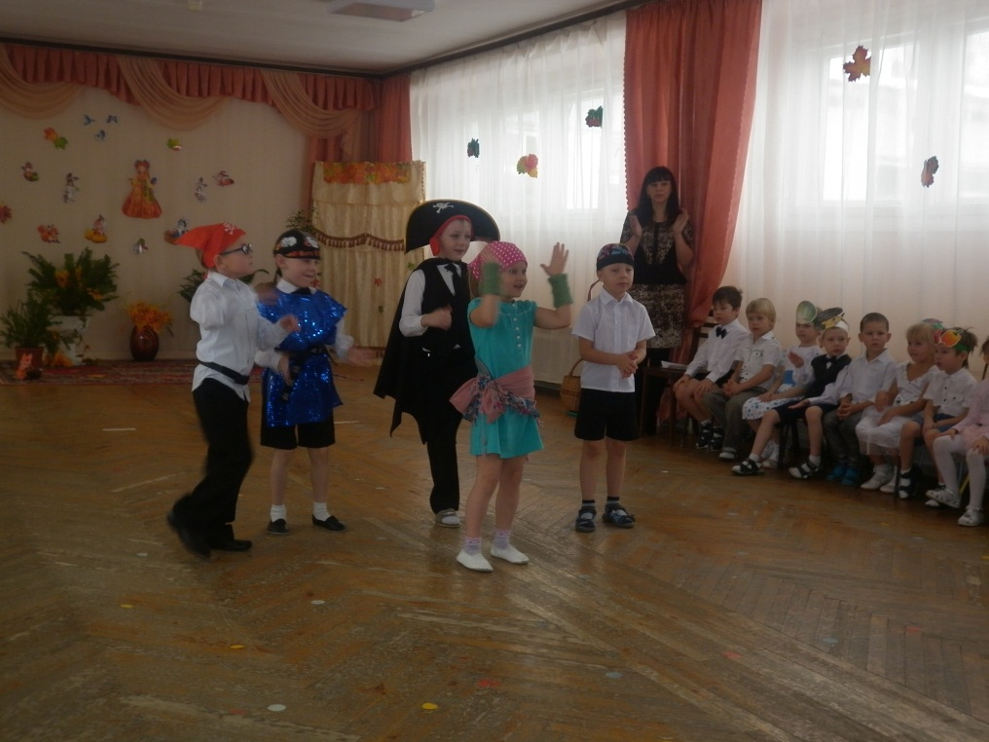
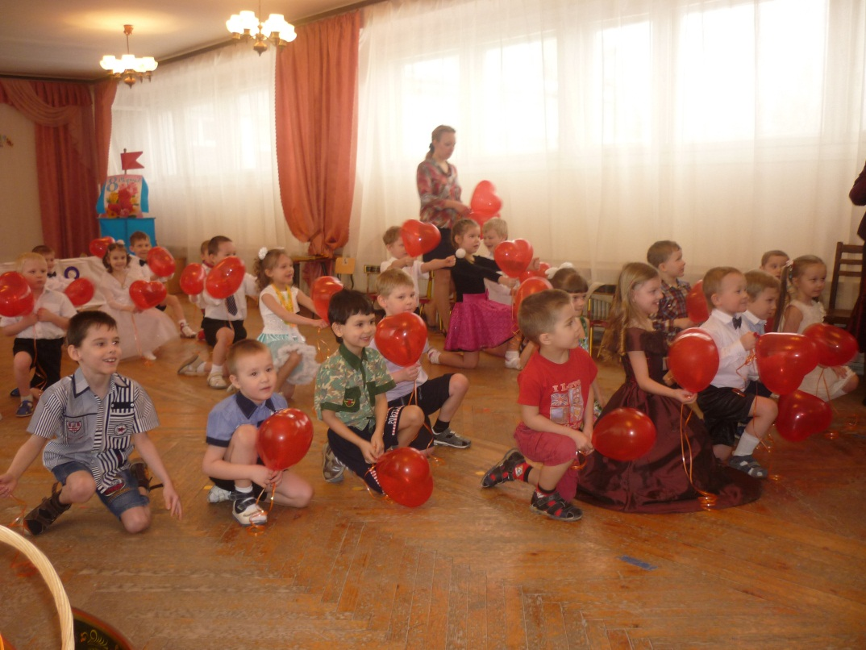
Музыкально-художественная деятельность

Slide 19
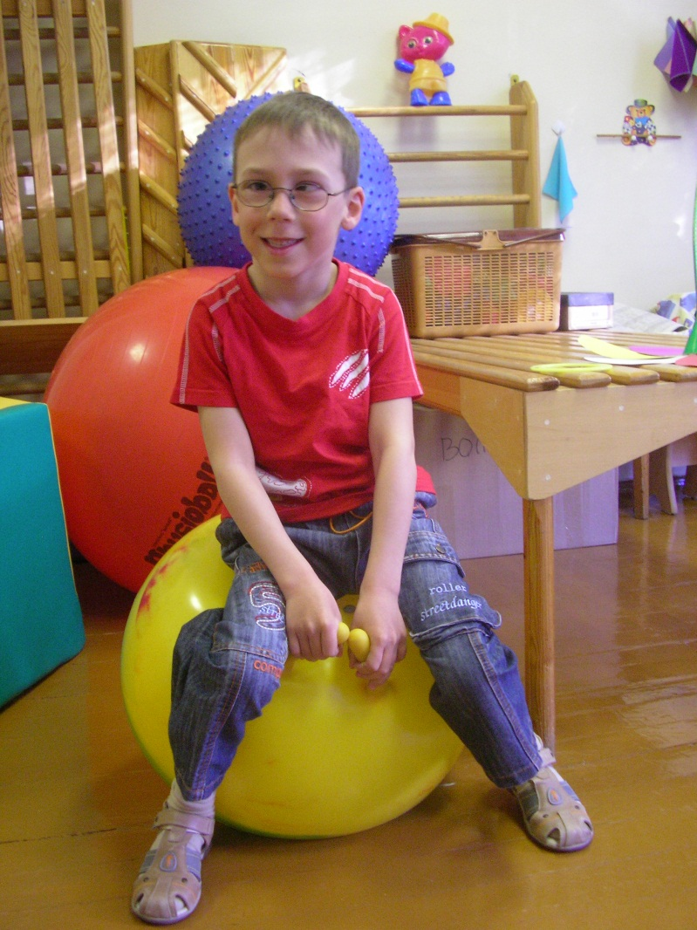
Двигательная деятельность

Slide 20
Трудовая деятельность

Slide 21
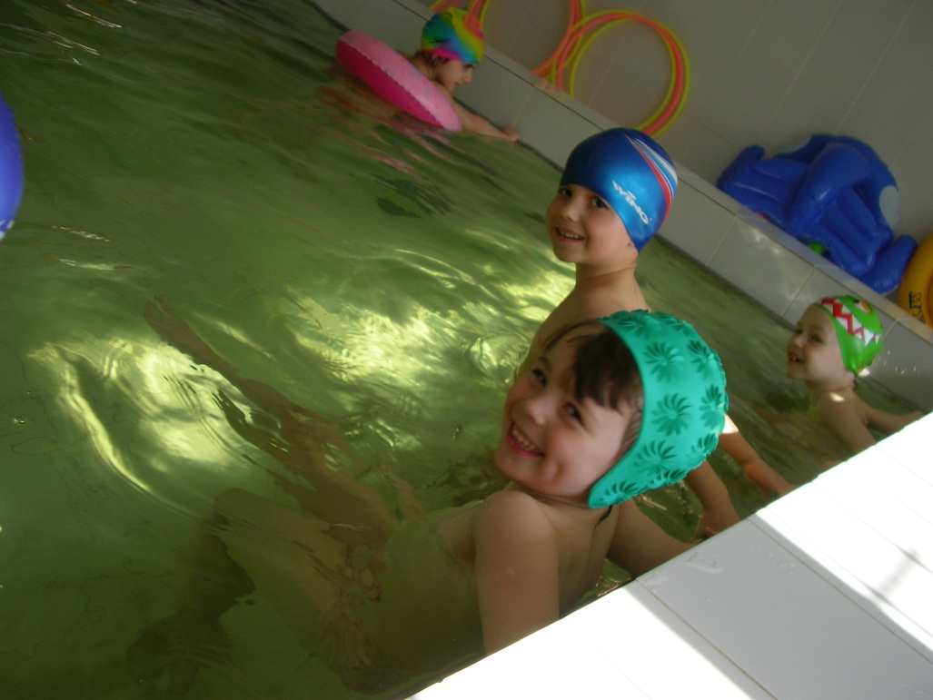
Охрана и укрепление здоровья
Закаливание – лечебное плавание, эстафеты на свежем воздухе

Slide 22
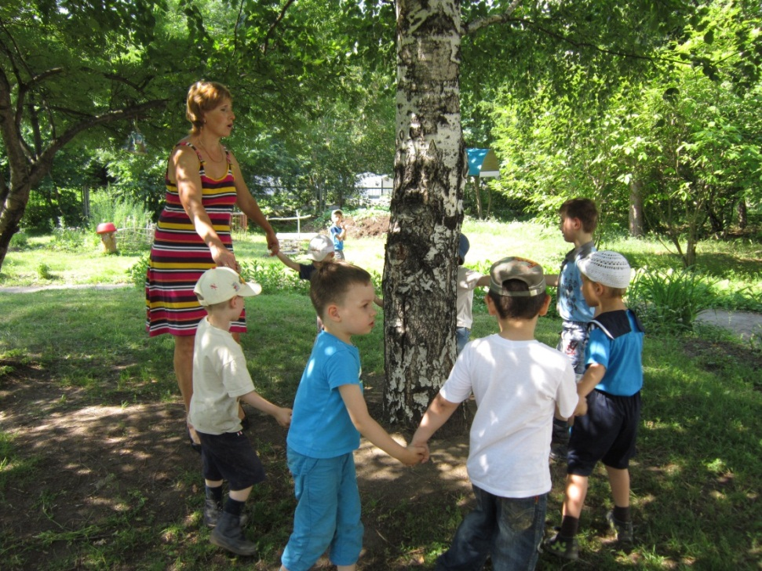
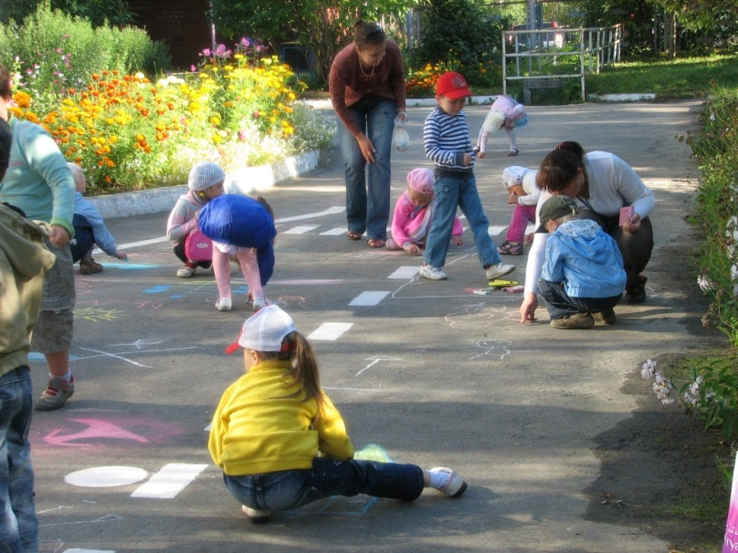
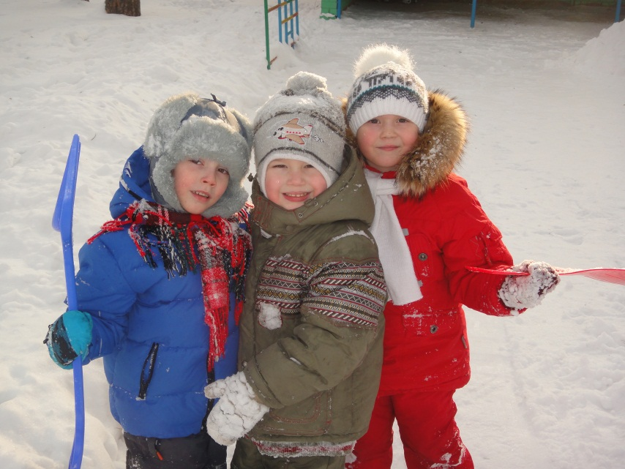
Игры на прогулке

Slide 23
Спортивные игры

Slide 24
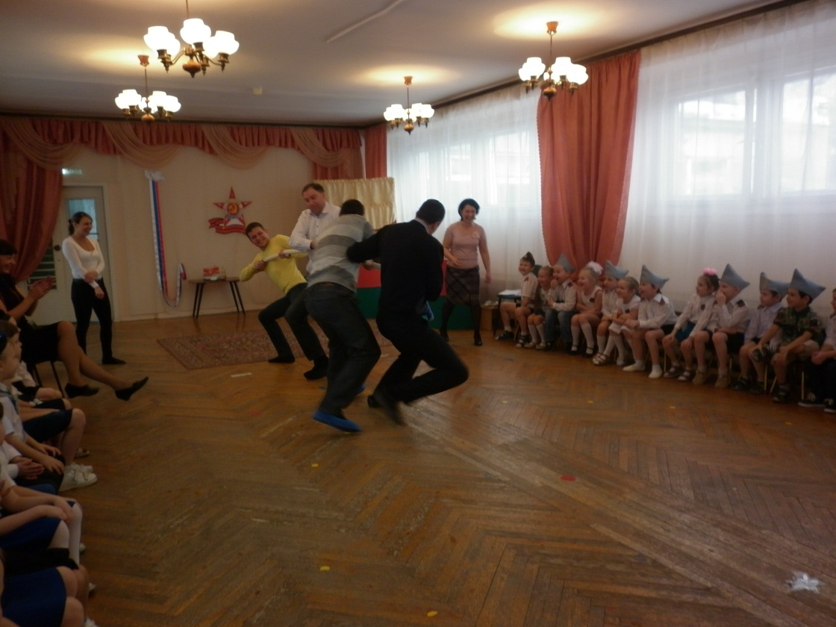
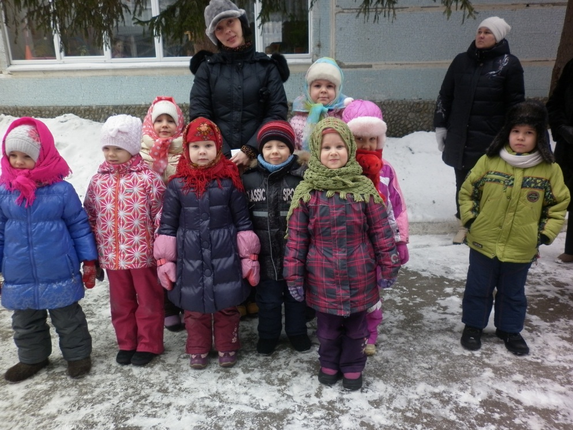
Традиции детского сада – физкультурные и фольклорные праздники

Slide 25
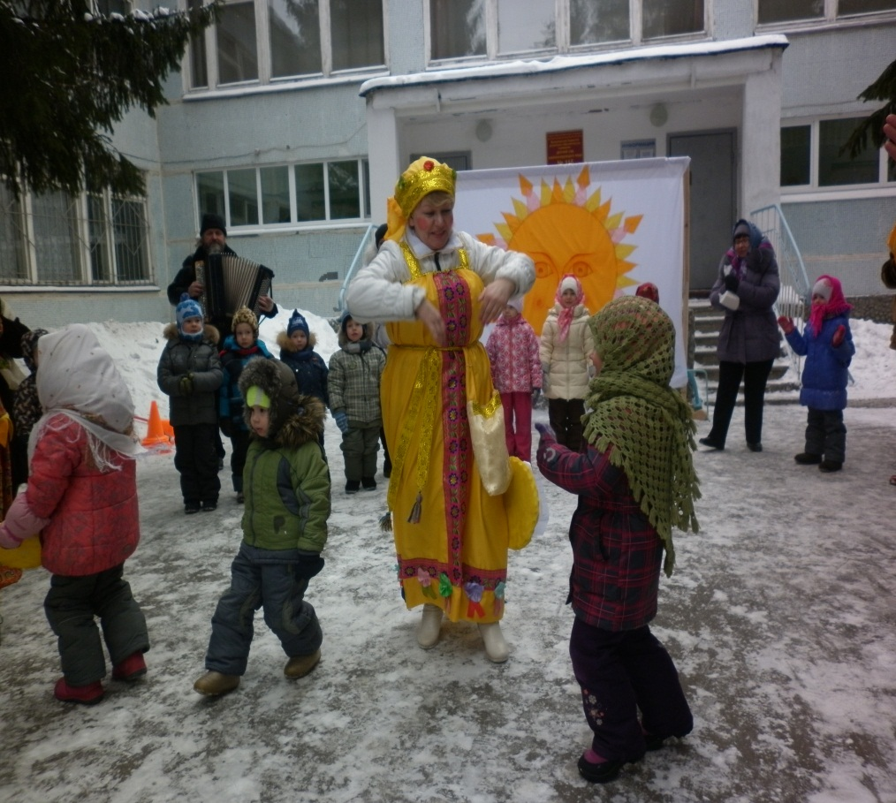
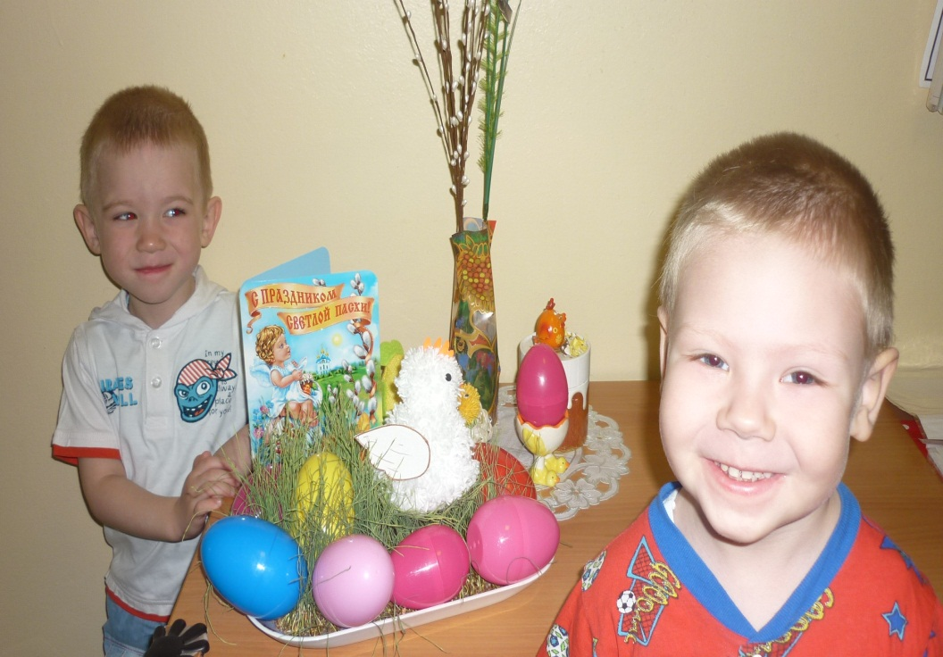
Знакомство с культурным наследием России и Урала
Веселая масленица
Светлая пасха

Slide 26
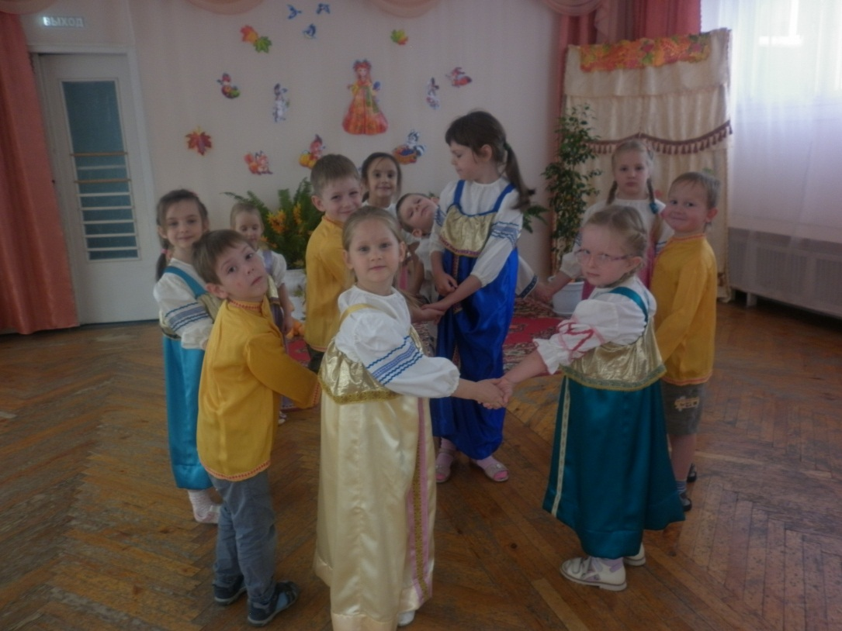
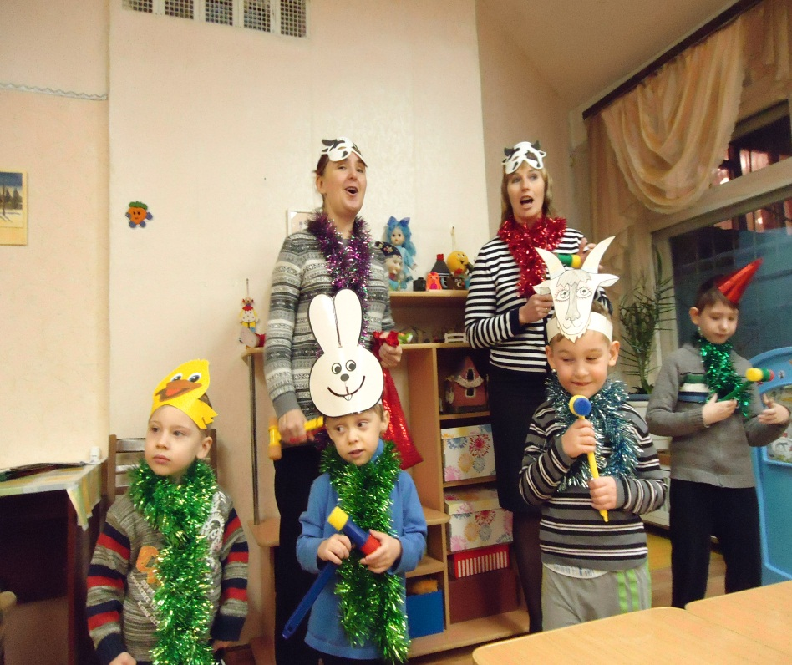
Народные и календарные праздники
Капустные вечерки
Рождественские колядки

Slide 27
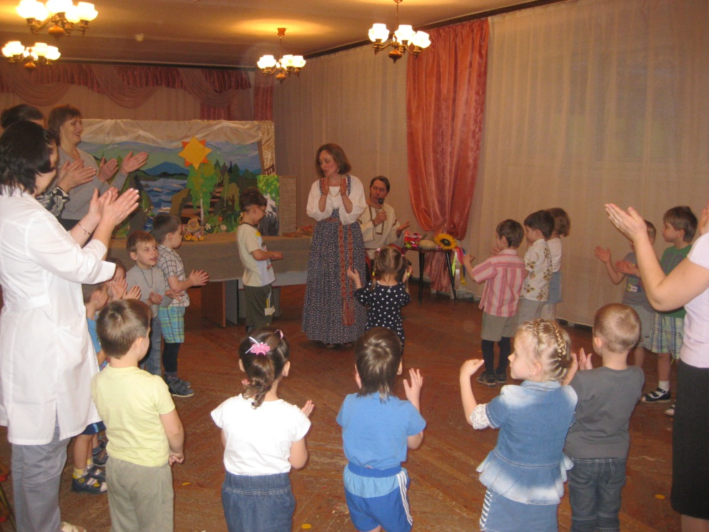
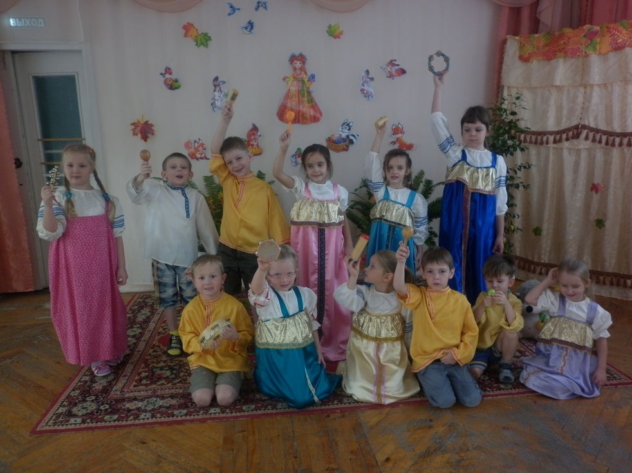
Уральские посиделки
Веселая ярмарка

Slide 28
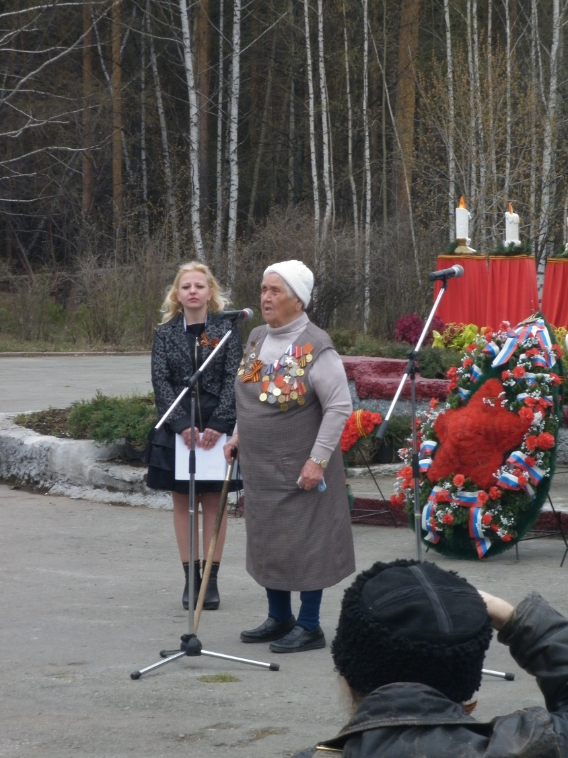
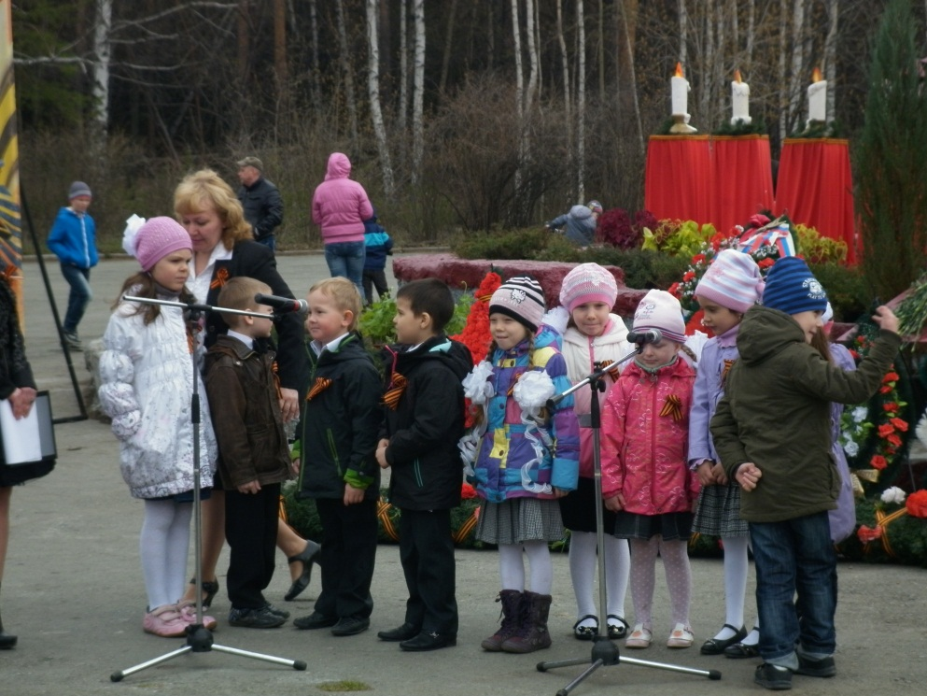
Поздравление ветеранов ВОВ, воинов Российской армии
Чтим память

Slide 29
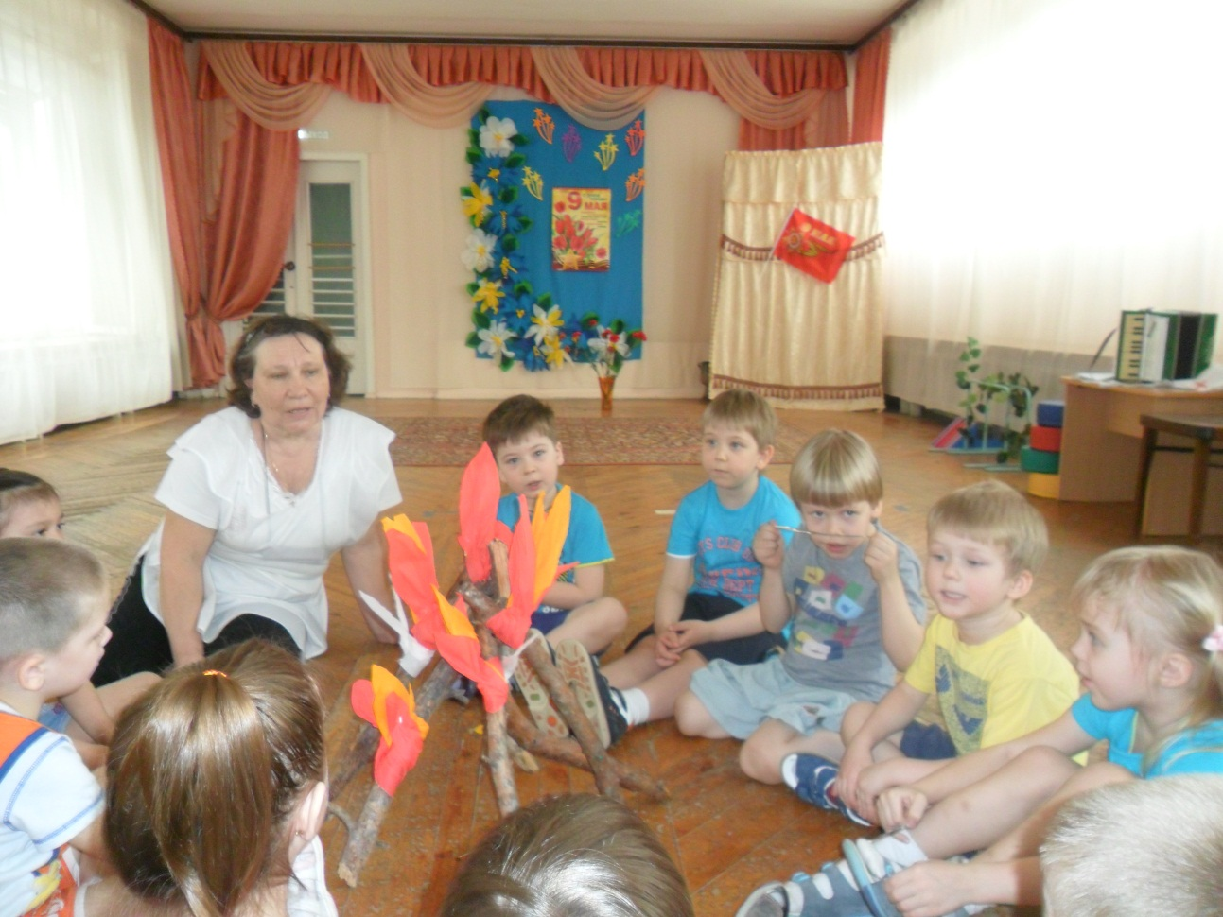
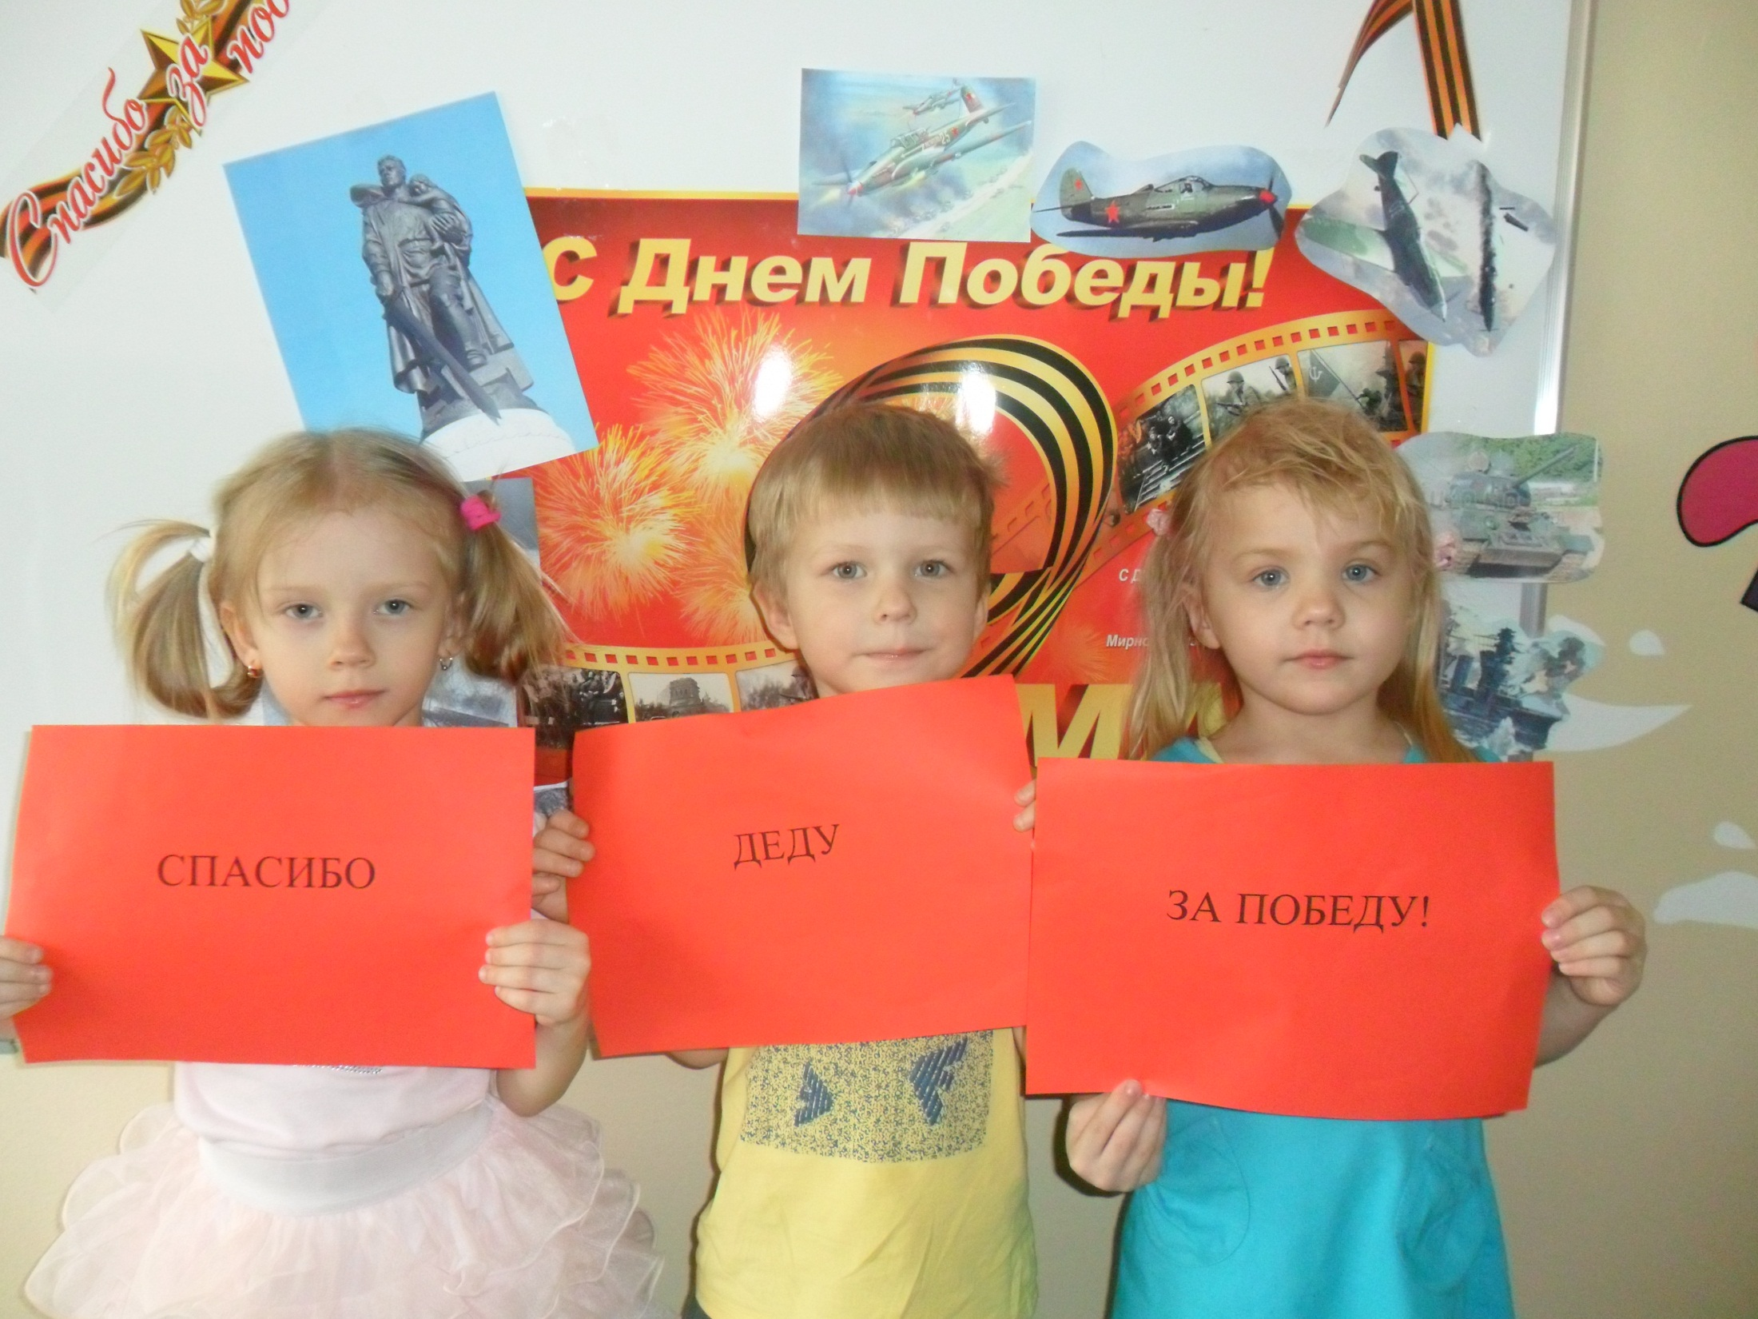

Slide 30
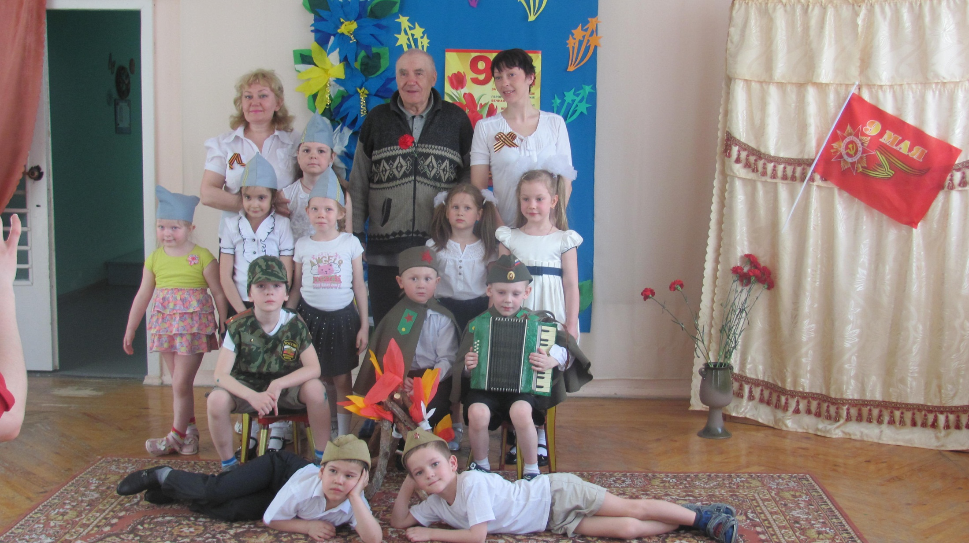

Slide 31
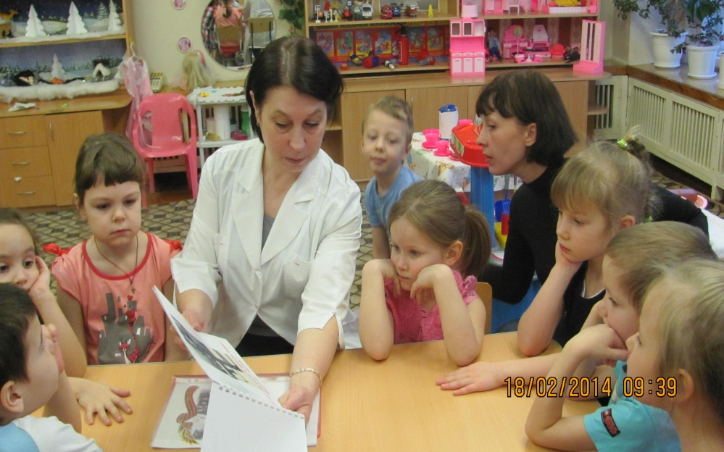
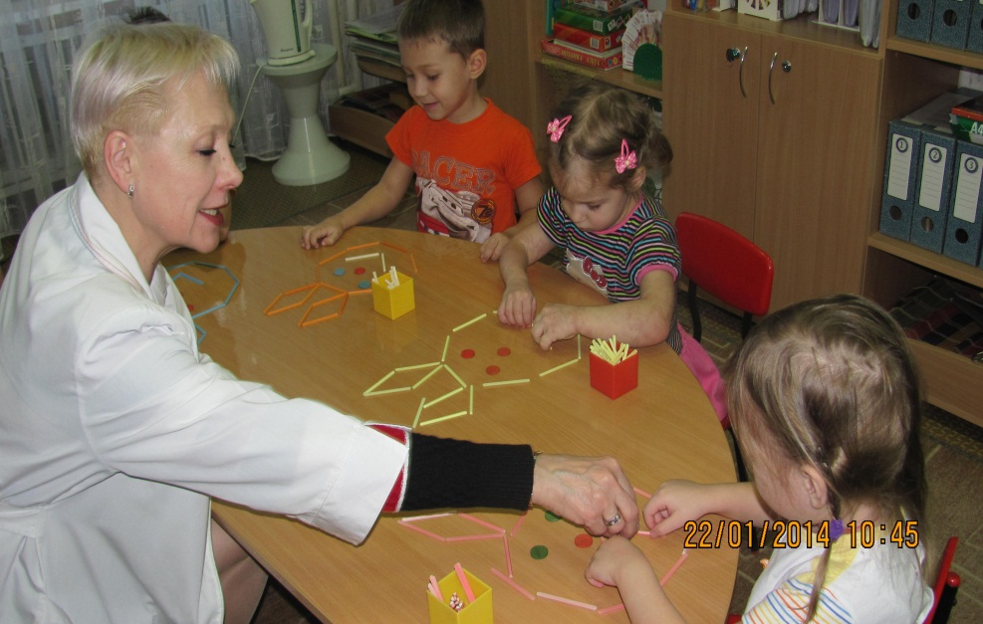
Коррекционный блок программ
Логопункт
Занятия учителем – дефектологом, ПМПк

Slide 32
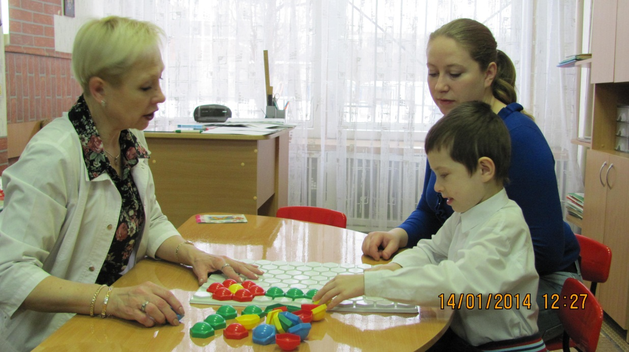
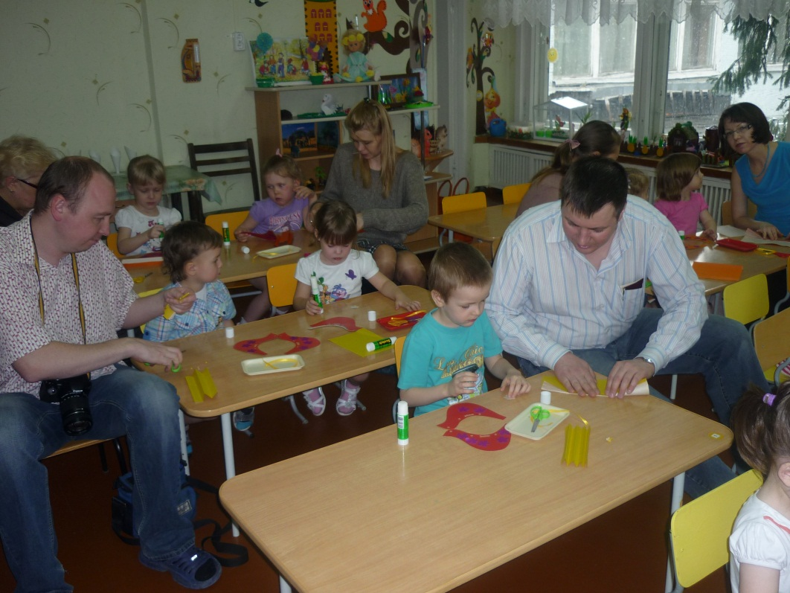
Консультативный центр

Slide 33
Совместные проекты с семьей

